Slide 1

La compréhension orale (CO)
Comment développer la CO en classe du FLE à l‘aide des activités d‘écoute

Slide 2
Structure du cours
Introduction
Comment choisir une écoute pour sa classe
Phase 1 – Pré-écoute
Phase 2 – Écoute
Phase 3 – Post-écoute
Pour résumer
Devoir

Slide 3
INTRODUCTION

Slide 4
Introduction : un peu de terminologie
Compréhension orale
Réception orale
Écoute
(= synonymes)

Slide 5
Introduction: Choisissez et complétez
La compréhension orale, ensemble avec la _______ , est une compétence productive / réceptive.
Quelles sont les deux situations de pratique d‘écoute en classe de langue ?
Quelles sont les trois phases d‘un exercice d‘écoute ?
Quels sont les types d‘écoute ?

Slide 6
Introduction: Solution
La CO, ensemble avec la compréhension écrite, est une compétence réceptive.
Les deux situations de pratique d‘écoute en classe de langue :
  dans les conversations réelles (les élèves parlent avec l‘enseignant ou ils l‘écoute)
  dans les exercices d‘écoute
Les phases d‘un exercice d‘écoute :
  Pré-écoute (préparation)
  écoute (réception)
  post-écoute (réemploi des structures, conversation)
Les types d‘écoute :
  de veille (non-attentionnelle)
  globale (pour identifier la situation générale)
  sélective (pour repérer l‘information demandée),
  détaillée (pour comprendre tous les détails)

Slide 7
Comment choisir une écoute pour sa classe

Slide 8
Quels aspects faut-il considérer ? (exemples)
Le but de la leçon et de l‘activité (quel est le but de cette écoute?)
Le niveau et l‘âge
La longueur: la longueur idéale = 2-3 minutes (20‘ pour les niveaux moins élevés)
Un thème qui est connu, actuel et qui motive
Vidéo ou audio ? Vidéo est moins difficile à comprendre; mais il est plus difficile d‘écrire les réponses en regardant la vidéo
Les ressources disponibles – p.ex. : https://www.youtube.com/; https://savoirs.rfi.fr/fr/apprendre-enseigner ; http://www.tv5monde.com/ ; https://www.lepointdufle.net/ ; et d‘autres.

Slide 9
PHASE PRÉPARATOIRE (pré-écoute)

Slide 10
Pré-écoute
une phase très importante
but : esquisser le thème et pré-enseigner le vocabulaire
Dans les conversations réelles, nous avons beaucoup d‘indices sur ce que va être dit
C‘est très difficile pour les étudiants de faire un exercice d‘écoute sans préparation. D‘ailleurs, écouter les enregistrements est beaucoup plus difficile que d‘avoir une conversation réelle
Chaque niveau exige une préparation différente (niveau A1 aura plus de préparation que niveau B2). Néanmoins, une préparation devrait toujours être présente pour que les étudiants connaissent au moins le thème de l‘écoute
Souvent, il est nécessaire de pré-enseigner le vocabulaire

Slide 11
Activités pour esquisser le thème et motiver
Utilisez les activités qui engagent tout le monde et qui motivent : images, vidéos, musique, conversations à deux, discussions en groupe, …
Example:
Fermez les yeux, écoutez, qu'est-ce que vous entendez?
https://www.youtube.com/watch?v=vHEIImSM1Do

Slide 12

Exemple :

Slide 13
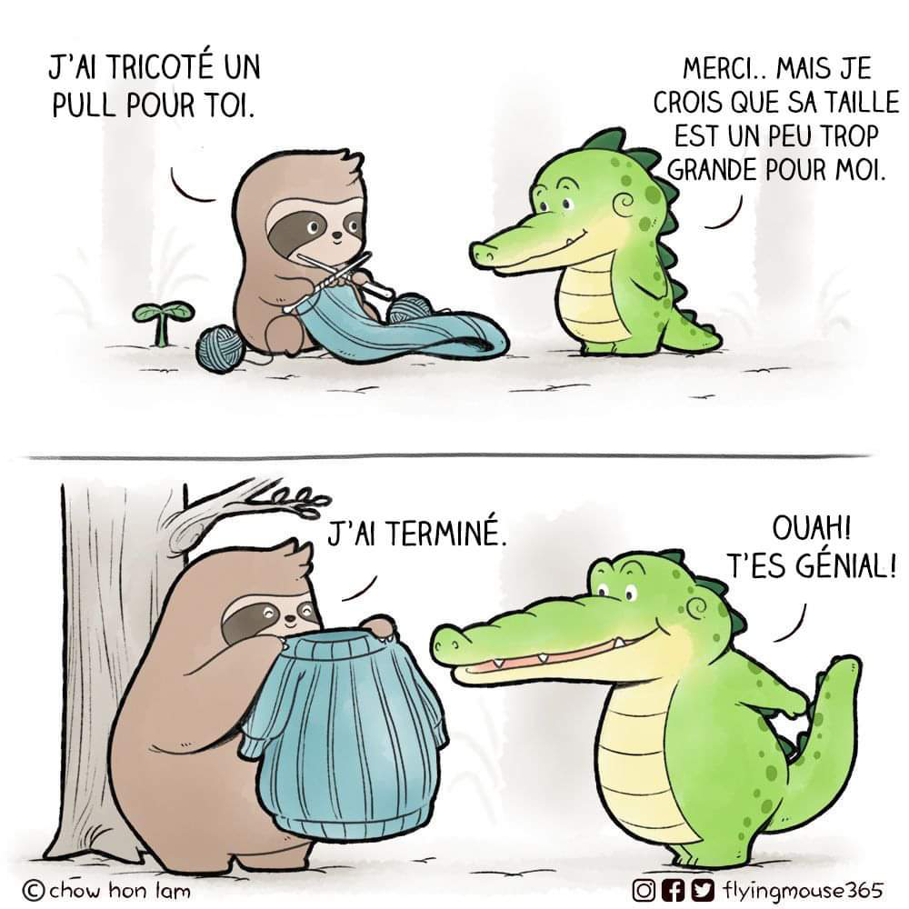

Slide 14
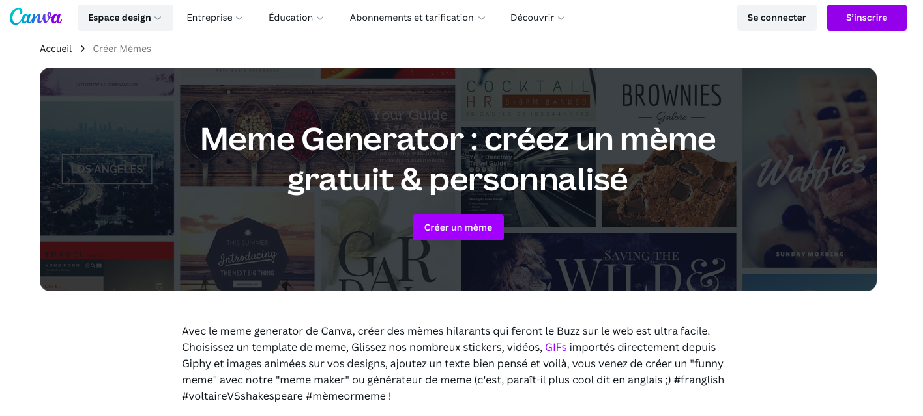
canva.com

Slide 15
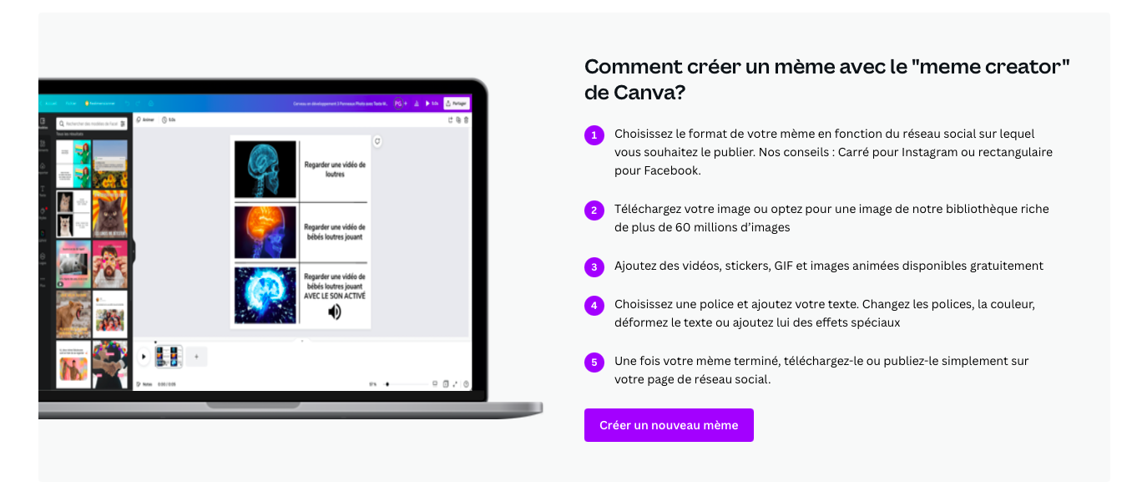

Slide 16
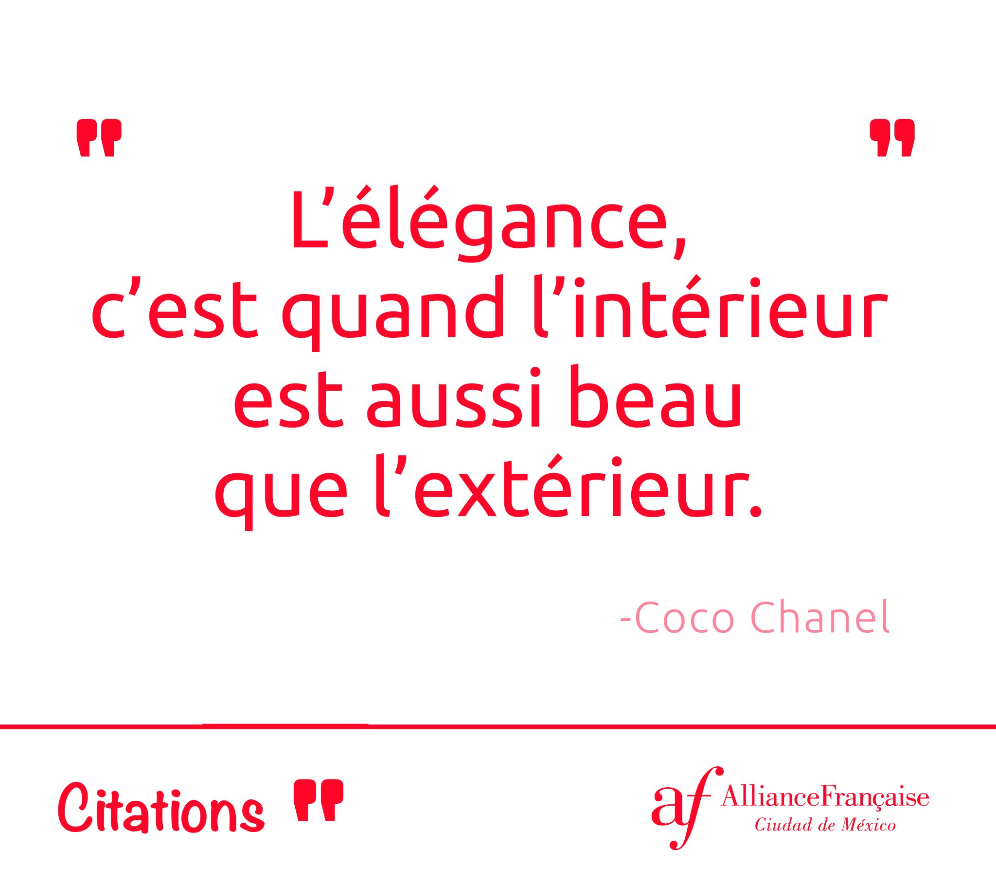

Slide 17
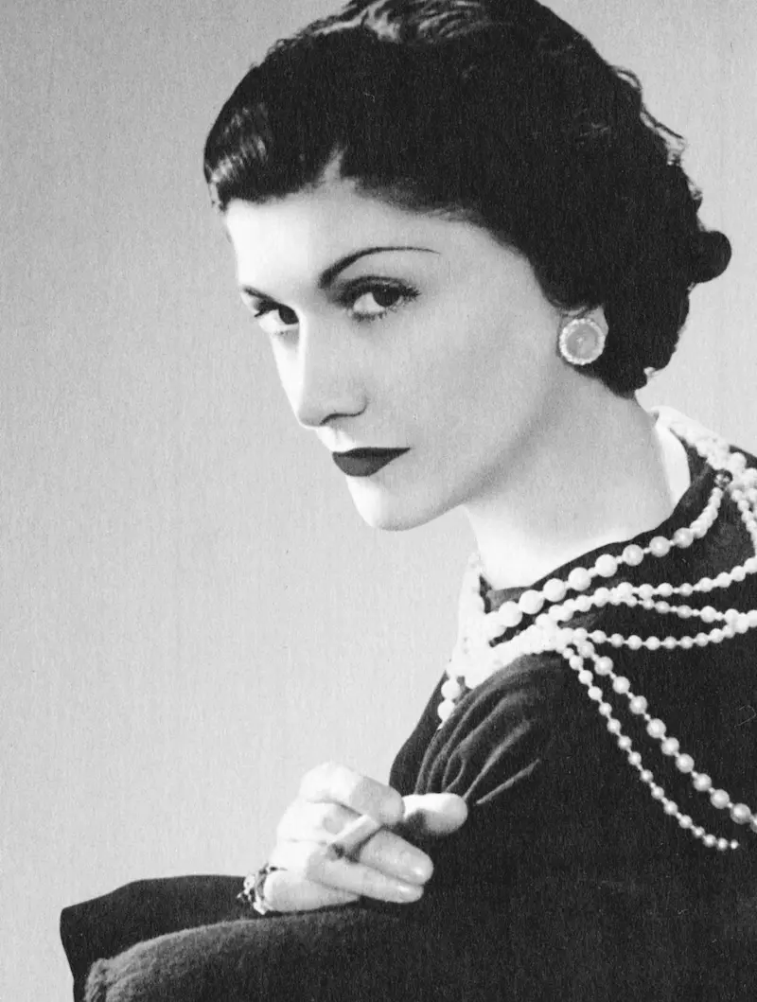

Exemple :
Regardez la photo. En binômes, répondez aux questions suivantes :
Qui est cette femme ?
Qu’est-ce qu’elle a fait dans sa vie ?
Connaissez-vous des films sur elle ?

Slide 18
Activités pour pré-enseigner le vocabulaire
Repérez les mots difficiles qui sont nécessaires pour la compréhension de l‘enregistrement ou qui sont mentionnés plusieurs fois dans le texte
Enseignez-les / vérifiez si les élèves les connaissent à l‘aide d‘une activité

Slide 19
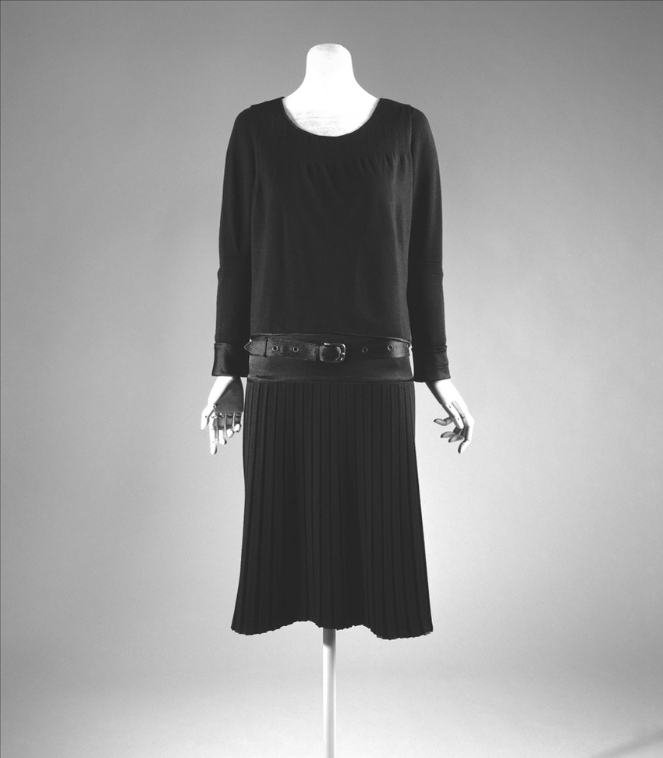
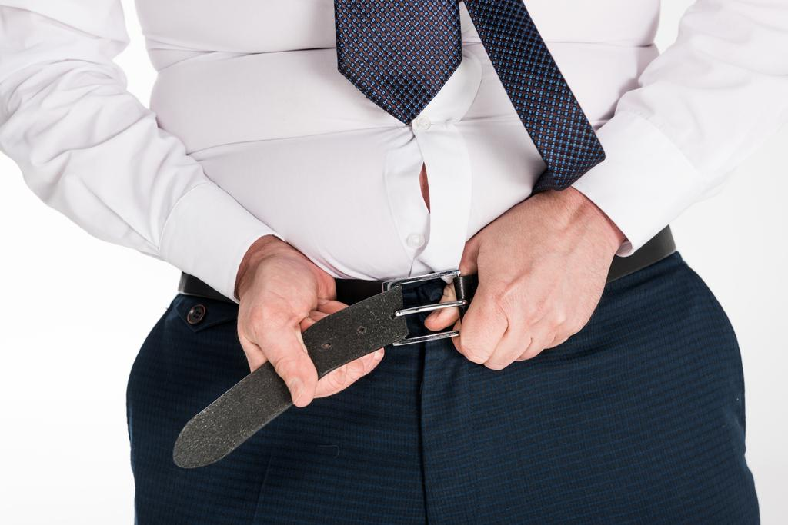
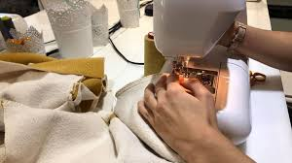
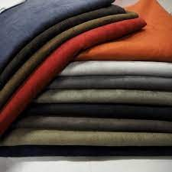
A
B
Exemple :
la couture
(vêtement) sobre
le tissu
(vêtement) serré
D
C

Slide 20
PHASE DE RÉCEPTION (écoute)

Slide 21
Première écoute
Pendant la première écoute, focalisez sur la compréhension globale et ne demandez pas les questions sur les détails
  But : comprendre le message globale, même si on ne comprend pas les détails
  Si on se concentre tout de suite sur les détails, souvent, on n’est pas capable de suivre l’intégrité de l’enregistrement
Questions sur les faits générals,
Après l‘écoute, il est en général mieux de demander aux élèves de comparer leurs réponses en binômes avant d‘interroger un élève devant toute la classe

Slide 22
Exemple : https://www.youtube.com/watch?v=74XVkucB_Zc
  Les élèves répondent aux questions générales (les réponses peuvent être comprises à partir de plusieurs séquences de l’écoute) comme :
Qui était Coco Chanel ?
Avait-elle une très belle enfance ?
Quels sont les deux grands groupes de produits qu’elle offrait aux clients ?
Trouvez encore 2 questions à répondre

Slide 23
Deuxième écoute
Des tâches focalisées sur une compréhension plus détaillée ou sélective
texte à trou ; grille avec les informations à compléter ; exercice VRAI x FAUX ; questionnaire à choix multiples ; modifier un dessin (barrer / colorier ce qui est ou n‘est pas entendu) ; suivre un itinéraire sur une carte…
Si le but de la leçon est p.ex. d‘enseigner les chiffres, l‘activité de la deuxième écoute va être focalisée sur leur repérage (une écoute sélective)
Encore une fois, il est mieux de demander aux élèves de comparer leurs réponses en binômes avant d‘interroger un élève devant toute la classe

Slide 24
Exemple : https://www.youtube.com/watch?v=74XVkucB_Zc
  Questions sur les détails :
    Quand est-elle née ?
    Où se trouvait le premier boutique de Coco Chanel ?
    Quels types de tissu a-t-elle utilisé pendant la première guerre mondiale ?
    …

Slide 25
Troisième écoute
Une troisième écoute peut parfois être ajoutée si nécessaire

Slide 26
PHASE DE RÉEMPLOI (post-écoute)

Slide 27
Activités de post-écoute
La séance d‘écoute devrait être suivie d‘une activité dans laquelle :
  Soit les élèves sont demandés de faire une conversation sur le thème ;
  Soit ils sont demandés de réemployer les nouvelles structures (vocabulaire, grammaire)

Slide 28
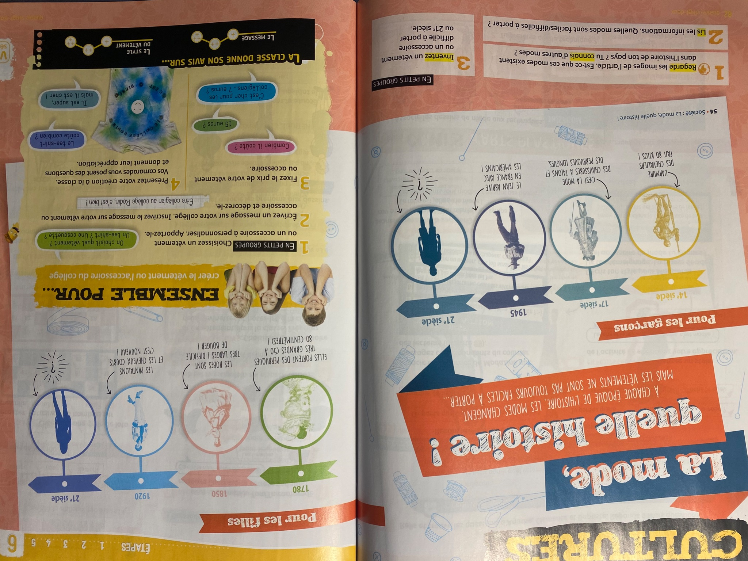

Slide 29
Exemple - conversation en binômes / groupes :
Quel type de vêtement aimez-vous portez ? Aimez-vous le vêtement serré ?
Avez-vous déjà essayé un parfum de Coco Chanel ? Quel est votre parfum préféré ?
Connaissez-vous un autre styliste français ou mondial ?
Quand pourrait-on utiliser ce thème (Coco Chanel) dans une classe de FLE ?

Slide 30
COMPRÉHENSION ORALE DANS DES MANUELS

Slide 31
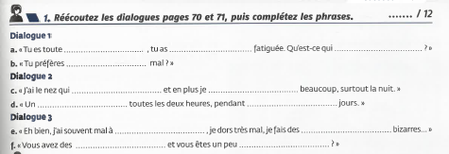
De quelle(s) phase(s) d’écoute s’agit-il ?

Slide 32
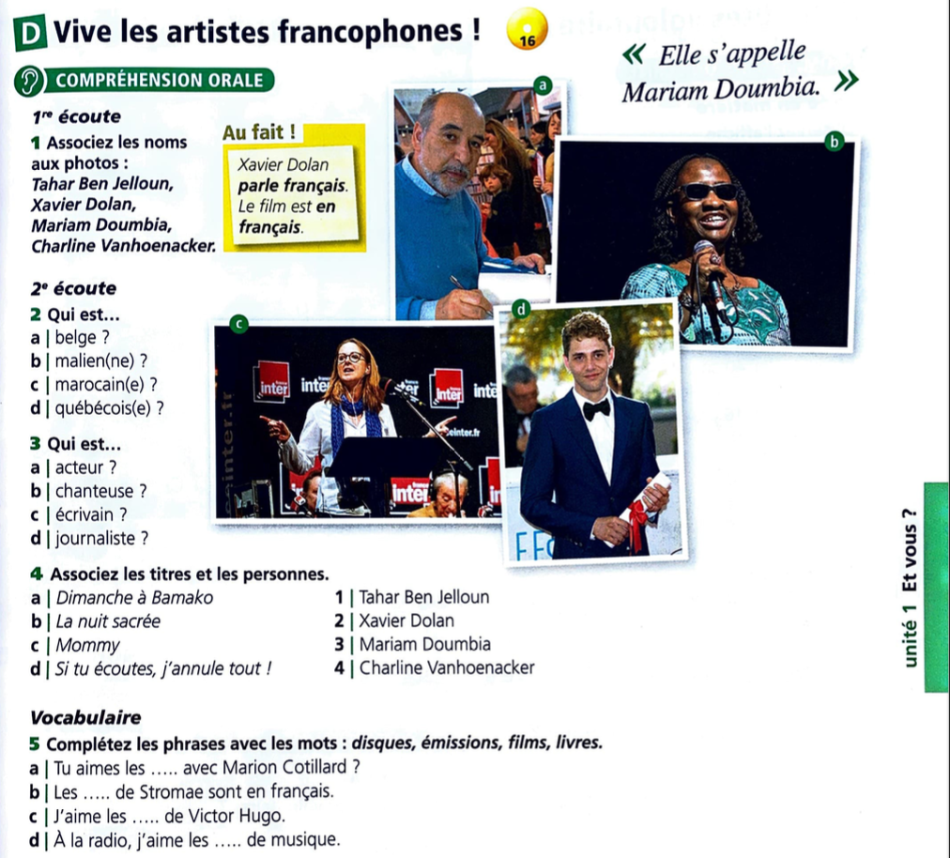

Slide 33
Dans des manuels de FLE
Souvent, dans des manuels de FLE, il n’y a pas des exercices pour toutes les phases d’écoute - nous, enseignants, devons ajouter le nécessaire. Surtout si nous savons que nos élèves ont besoin d’une phase particulière qui y manque. (Exemple typique : pré-enseigner le vocabulaire).
Nous enseignons les élèves, pas les manuels.

Slide 34
POUR RÉSUMER…

Slide 35
La structure typique d‘une séance d‘écoute en classe de langue
Pré-écoute
  Activité pour introduire le thème
  Activité pour enseigner / réviser le vocabulaire
Écoute
  Première écoute (globale)
  Deuxième écoute (détaillée / sélective)
  Troisième écoute (si nécessaire)
Post-écoute
  Activité pour exprimer opinion / réemployer les structures acquises

Slide 36
2 DEVOIRS

Slide 37
Consignes :
Choisissez un enregistrement d‘écoute sur l‘internet ou ailleurs (max. 3 minutes). Vous pouvez utilisez cet enregistrement : https://www.youtube.com/watch?v=j23PZlfQuN4
Créez la fiche pédagogique pour une séance d‘écoute

